Slide 1
Ретроспектива

Slide 2
Жанр и сюжет
«Ретроспектива» – игра с элементами платформера и визуальной новеллы в сеттинге России 90-х годов.
Главный герой, Саша, переносится в прошлое, чтобы спасти своего друга. В зависимости от выборов, Дима, друг Саши, трансформирует мир вокруг себя.

Slide 3
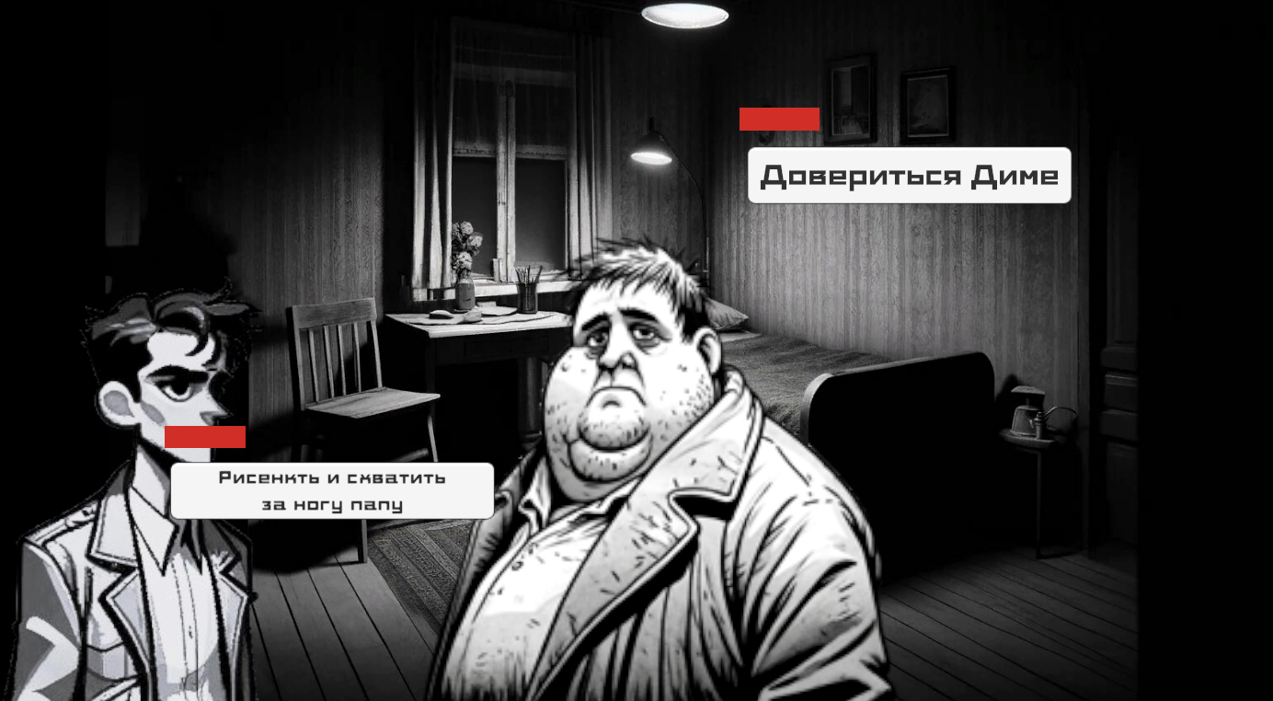
Преимущества нашей игры
Интересный сюжет с нелинейным повествованием, где от решений игрока зависит судьба главного героя;

Slide 4
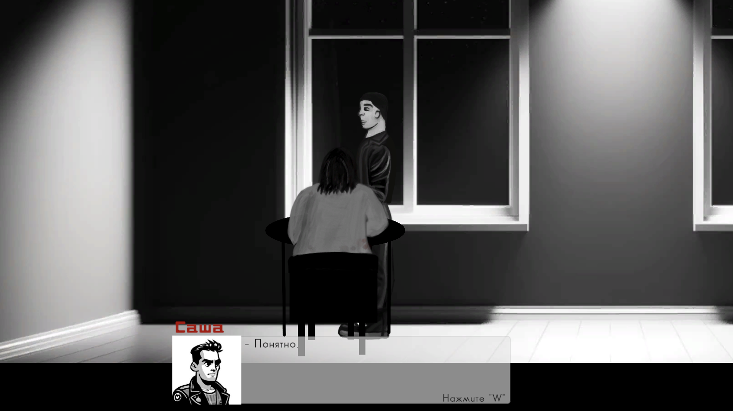
Преимущества нашей игры
Два актуальных игровых жанра – 2D-платформер и визуальная новелла - дополняют друг друга и плавно перетекают один в другой;

Slide 5
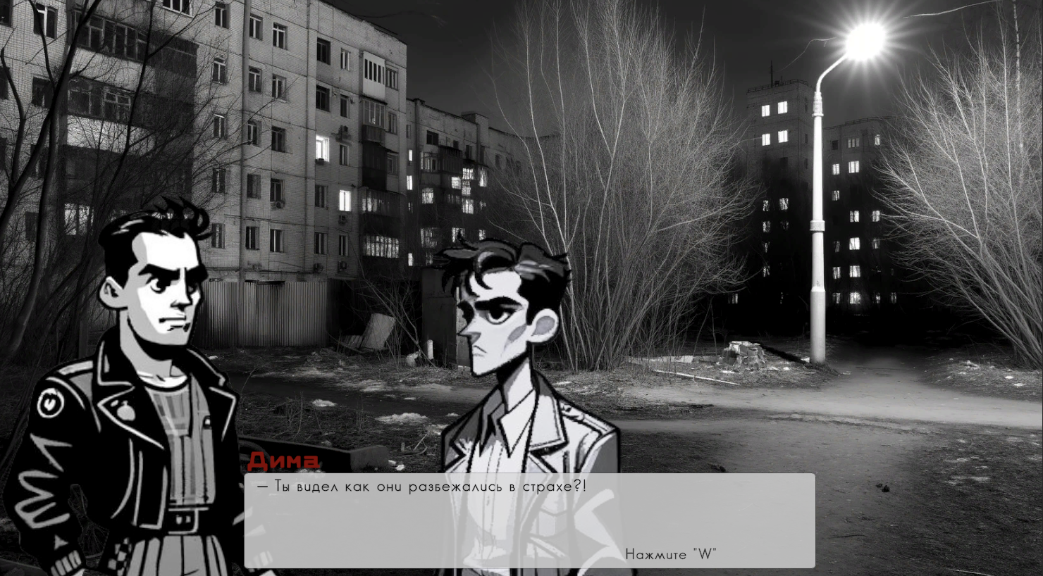
Преимущества нашей игры
Локации и персонажи, частично созданные при помощи искусственного интеллекта, а частично с графическим редактором;

Slide 6
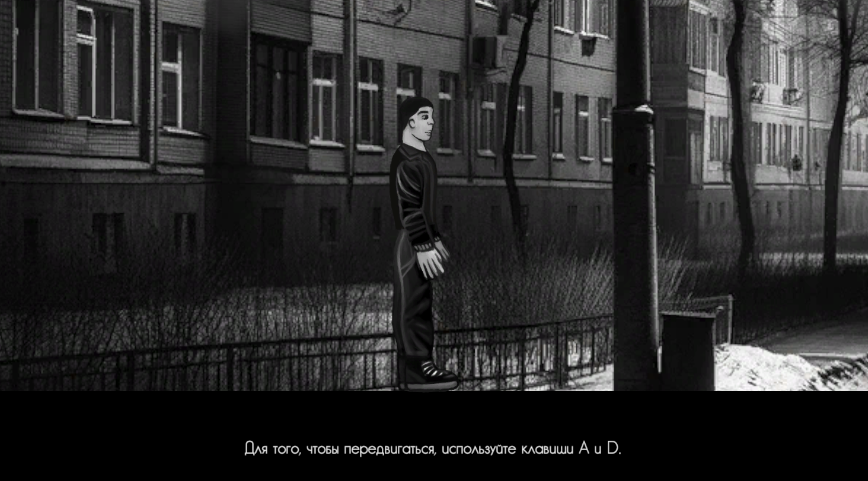
Преимущества нашей игры
Несколько уникальных концовок;
Система уворачивания от пуль в финальной сцене игры;
Обучение с подсказками в начале игры.

Slide 7
Стиль игры
В «Ретроспективе» основными цветами являются черный и белый, изредка присутствуют другие цвета, помечающие важные предметы или объекты интерфейса. Игровые сцены в основном сопровождаются фортепианной музыкой.

Slide 8
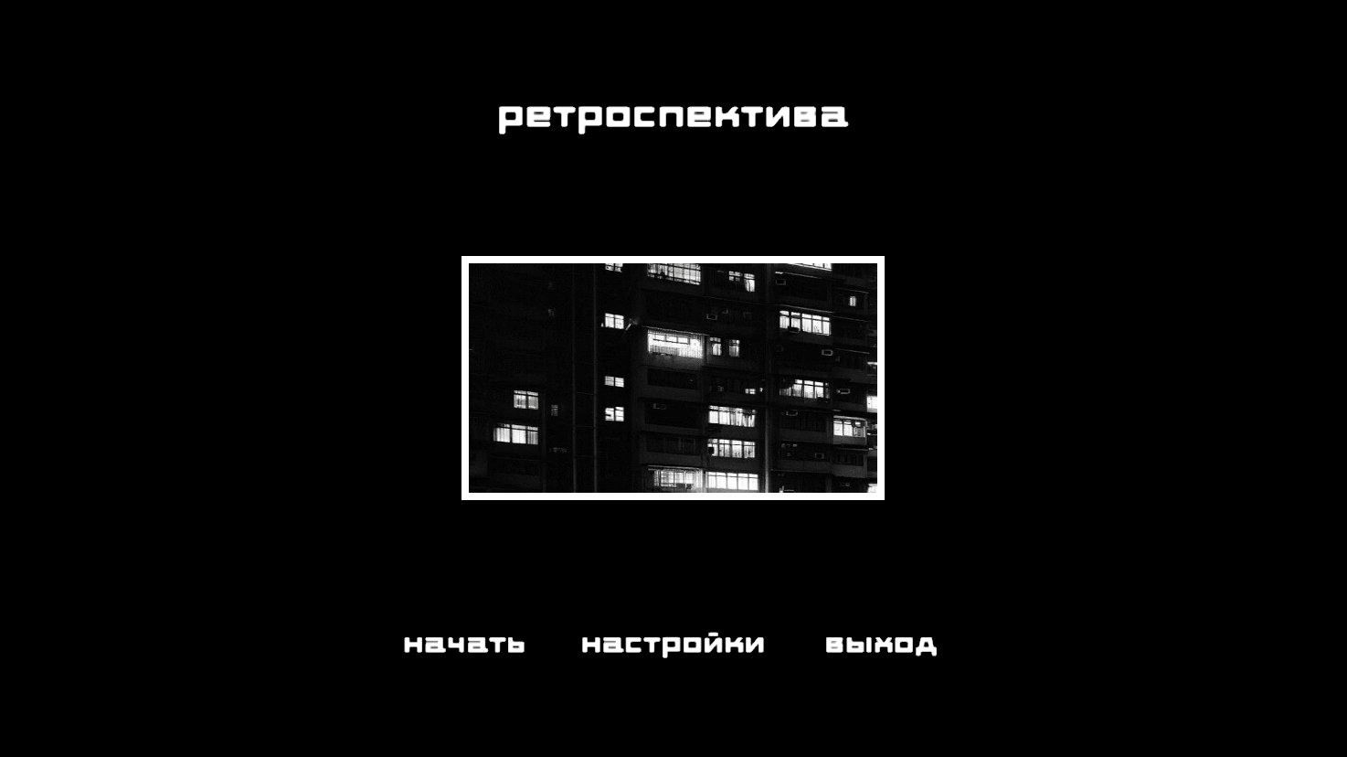
Стиль игры
Так выглядит меню игры:

Slide 9
Какие инструменты использовались
Игровой движок Unity с C#, система контроля версий Git для командной работы;
Некоторые спрайты и локации были созданы при помощи искусственного интеллекта (Dall-e 3), также в сценах были использованы персонажи и окружение с помощью графических редакторов Corel Painter и Picsart;
Музыка найдена на просторах интернета.

Slide 10
Разработчики и роли
Мария Шестакова – капитан команды, главный сценарист, художник;
Ксения Люльчева – сценарист, главный художник;
Заяна Борлыкова – подбор музыки, сценарист.
Скрипты были написаны всеми разработчиками на C#.

Slide 11
Дальнейшие планы
Создание большего количества сцен и выборов для различных концовок;
Создание анимаций персонажей для полного понимания эмоций героев и большей вовлеченности в игровой процесс;
Более глубокий и подробный сюжет;
Расширение списка игровых механик и нетипичные их сочетания (например, уклонение от пуль в разных положениях, справки, взаимодействие с предметами и другими персонажами);
Внедрение других персонажей.

